Slide 1
Классификация и виды моделей систем
Статистическое моделирование

Slide 2
Основные виды моделирования систем
Классификация видов моделирования
Моделирование систем
Детерминированное
Стохастическое
Статическое
Динамическое
Дискретное
Дискретно-непрерывное
Непрерывное
Мысленное
Реальное

Slide 3
Основные виды моделирования систем
Классификация видов моделирования
Мысленное
Реальное
Наглядное
Символическое
Математическое
Натурное
Физическое
Гипотетическое
Аналоговое
Макетирование
Языковое
Знаковое
Аналитическое
Комбинированное
Имитационное
Научный эксперимент
Комплексные
испытания
Производственный
эксперимент
В реальном масштабе времени
В нереальном масштабе времени

Slide 4
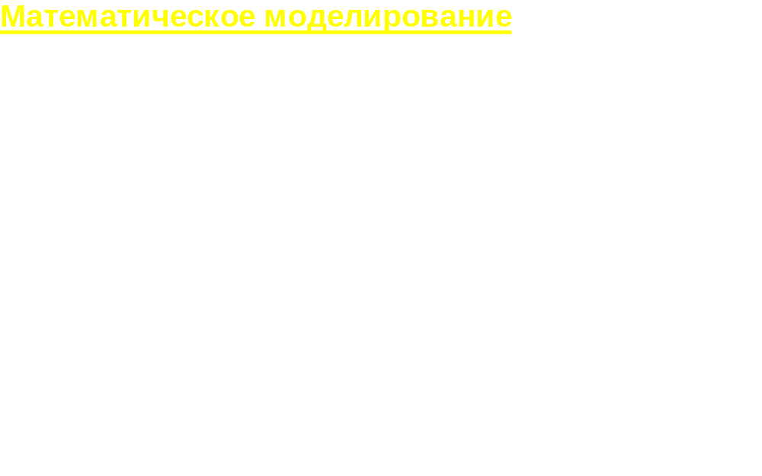
Основные виды моделирования систем

Slide 5
Основные виды моделирования систем
Аналитическое моделирование
процессы функционирования элементов
системы записываются в виде
некоторых функциональных соотношений
(алгебраических, интегро-дифференциальных,
конечно-разностных и т.п.) или логических
условий

Slide 6
Основные виды моделирования систем
Характеристики

Slide 7
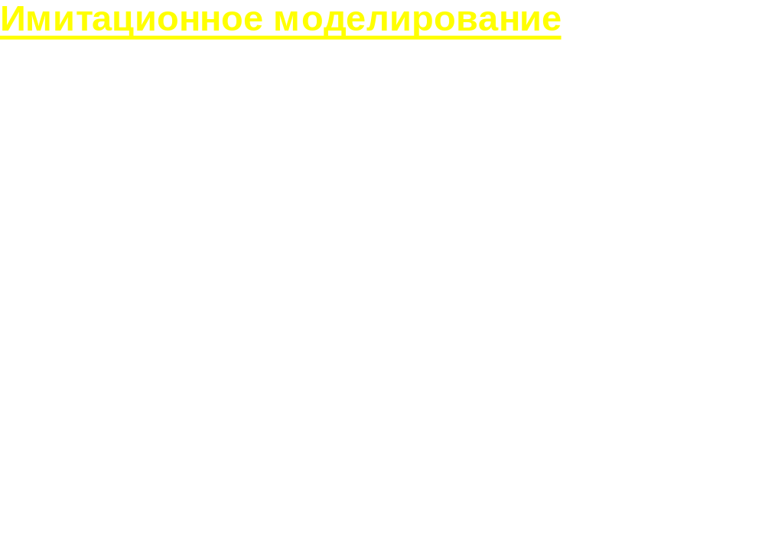
Основные виды моделирования систем

Slide 8
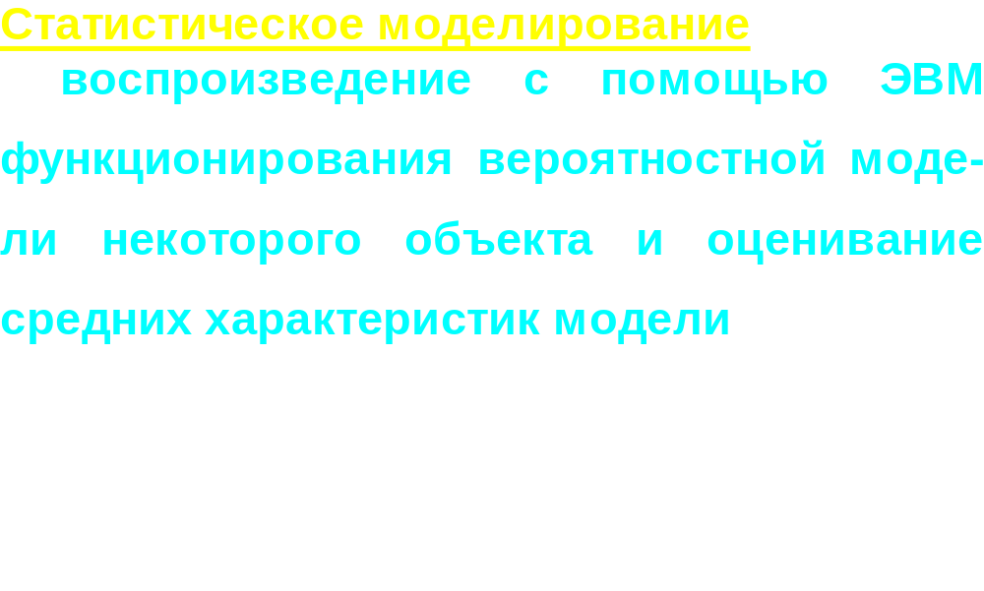
Статистическое моделирование систем на ЭВМ

Slide 9
Система
V(t)
E
Система S
Х(t)
Y(t)
H(t)
Y(t)=F(x, v, h, t)
Yср=(1/N)(Y1+…+YN)

Slide 10
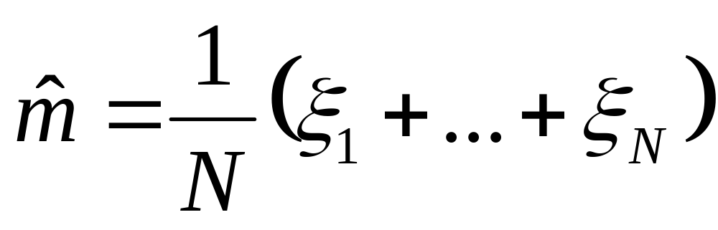
Статистическое моделирование систем на ЭВМ
ξ, Mξ=m, Dξ=b²

Slide 11
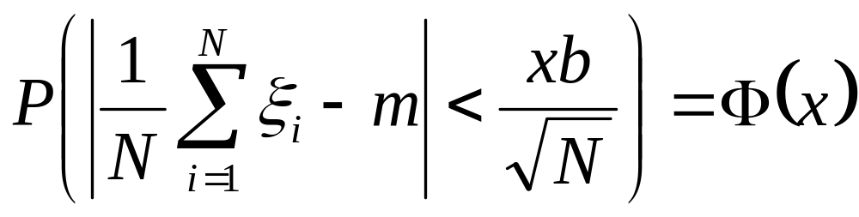
Статистическое моделирование систем на ЭВМ

Slide 12
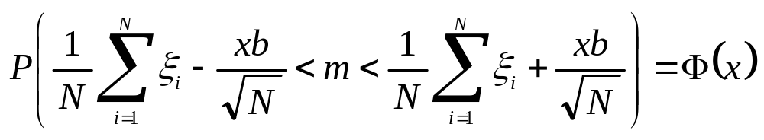
Статистическое моделирование систем на ЭВМ

Slide 14
Предметная область и цели моделирования
1
2
3
4
5
6
7
1 - построение математической модели;
2 - разработка моделирующего алгоритма;
3 - построение машинной модели;
4 - имитационные эксперименты с моделью;
5 - планирование имитационных экспериментов; 6 - обработка данных;
7 - отображение результатов

Slide 15
Предмет теории массового обслуживания
— построение математических моделей,
связывающих заданные условия работы СМО
(число каналов, их производительность, правила работы, характер потока заявок)
с интересующими нас характеристиками — показателями эффективности СМО, - описывающими ее способность справляться с потоком заявок

Slide 16
СМО
- случайный входящий поток требований (вызовы, клиенты), нуждающихся в обслуживании,
- дисциплина очереди,
- механизм (алгоритм), осуществляющий это обслуживание

